Slide 1
Ingeniería de Software II
2026 – CLASE 4

Slide 2
Contenidos
Gestión de Proyectos
Planificación Temporal
Diseño de Software - Conceptos
Notes:
2
2

Slide 3
Gestión de Proyectos
La planificación temporal es una actividad que distribuye el esfuerzo estimado a lo largo de la duración prevista del proyecto.
La precisión es muy importante para no generar:
clientes insatisfechos,
costos adicionales,
reducción del impacto en el mercado,
...
Planificación Temporal

Slide 4
Calendarización
La calendarización del proyecto de software es una acción que distribuye el esfuerzo estimado a través de la duración planificada del proyecto, asignando el esfuerzo a tareas específicas del desarrollo de software.

Slide 5
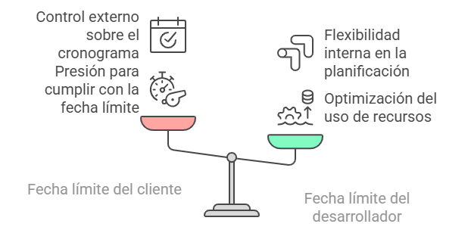
Calendarización
Las fechas de los proyectos pueden ser de dos tipos:
La fecha impuesta por el cliente suele ser la más frecuente.

Slide 6
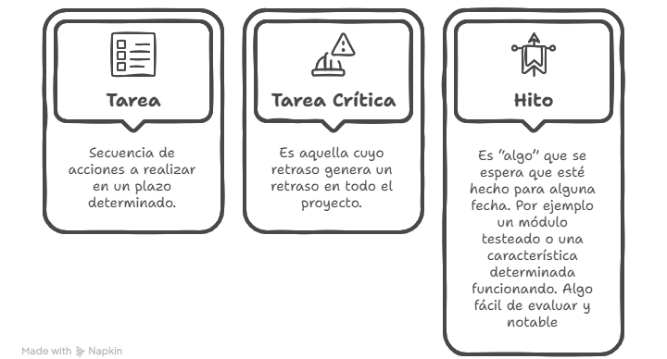
Calendarización
La Planificación Temporal está compuesta por:

Slide 7
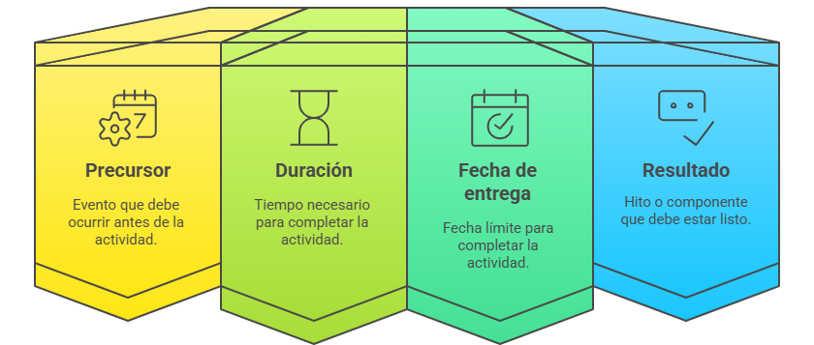
Calendarización
Una tarea se describe por 4 parámetros:

Slide 8
Calendarización - Red de tareas
Es una representación gráfica del flujo de las tareas desde el inicio hasta el fin de un proyecto.
En algunos casos los conjuntos de tareas permiten realizar algunas actividades en paralelo.
Representan la secuencia de las tareas y su interdependencia.

Slide 9
Calendarización - Red de tareas
El conjunto de tareas variará dependiendo del tipo de proyecto y grado de rigor.
Los factores que influyen en el conjunto de tareas a elegir son :
Tamaño del proyecto
Número de usuarios potenciales
Criticidad del proyecto
Estabilidad de los requerimientos
Facilidad de comunicación con el cliente/usuario
Madurez de la tecnología aplicable
Restricciones
…

Slide 10
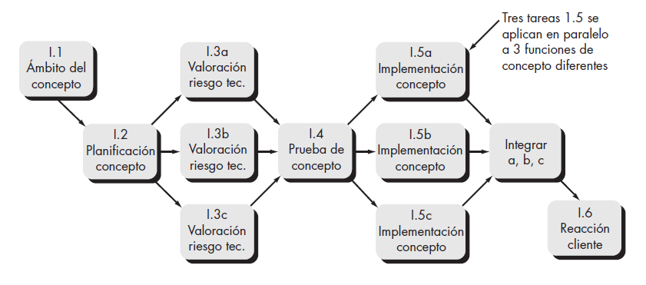
Calendarización - Red de tareas

Slide 11
Planificación Temporal – Diagrama de Gantt
Un diagrama de Gantt es una herramienta visual de gestión de proyectos utilizada para planificar y rastrear el progreso de diversas tareas y actividades dentro del ciclo de vida de un proyecto de software.
Funciona como una línea de tiempo visual, ofreciendo una visión general de alto nivel de los cronogramas del proyecto, lo que simplifica la gestión de planes complejos que involucran múltiples equipos y plazos cambiantes.

Slide 12
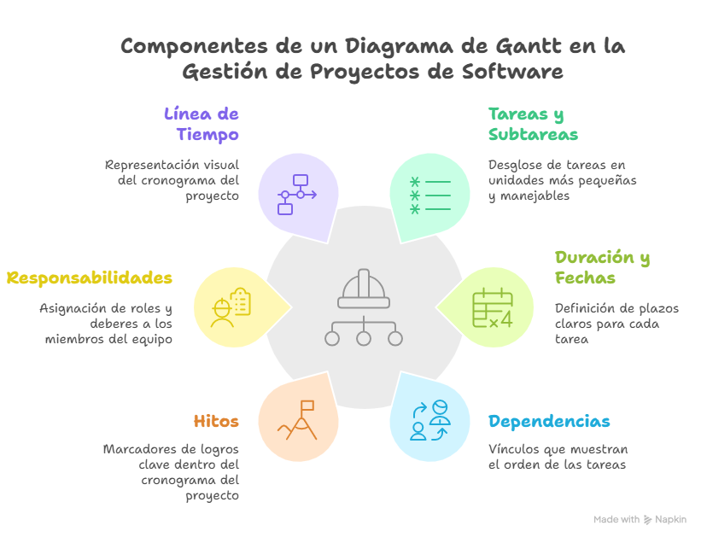
Planificación Temporal – Diagrama de Gantt
Componentes:

Slide 13
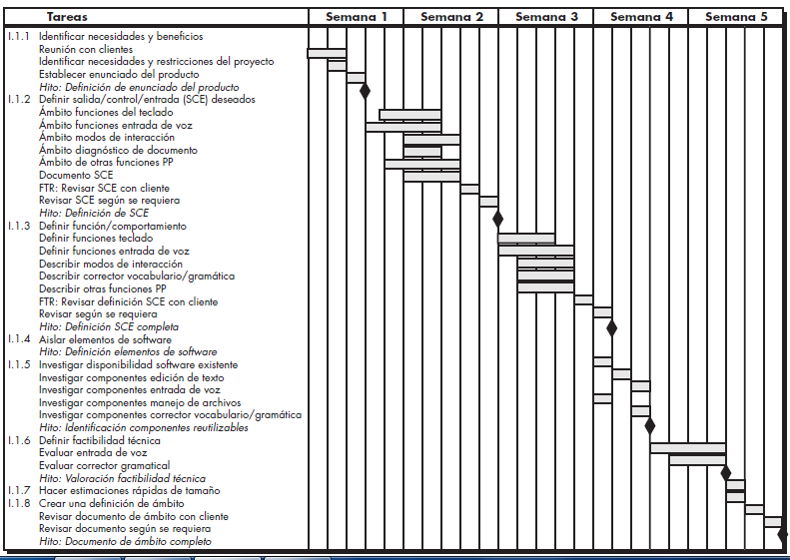

Slide 14
Planificación Temporal – PERT y CPM
PERT (Técnica de Evaluación y Revisión de Programas) es una herramienta utilizada para analizar las estimaciones de tareas en un cronograma y evaluar las opciones de la ruta crítica, especialmente cuando las duraciones de las tareas son inciertas.
CPM (Método de la Ruta Crítica) es un método que identifica la secuencia de actividades que determinan el tiempo mínimo de finalización de un proyecto, centrándose en tareas bien definidas con duraciones conocidas.
Ambos ayudan a desglosar proyectos complejos en tareas manejables, visualizar cronogramas, identificar dependencias, etc., apuntando a la finalización del proyecto a tiempo.

Slide 15
Planificación Temporal – PERT y CPM
PERT (Program Evaluation & Review Technique):
Creado para proyectos del programa de defensa del gobierno norteamericano entre 1958 y 1959.
Se utiliza para controlar la ejecución de proyectos con gran número de actividades que implican investigación, desarrollo y pruebas.
Red de tareas con Fechas tempranas, tardías, Camino crítico.
Probabilístico.

Slide 16
Planificación Temporal – PERT y CPM
CPM (Critical Path Method):
Desarrollado para dos empresas americanas entre 1956 y 1958.
Se utiliza en proyectos en los que hay poca incertidumbre en las estimaciones.
Tiempo de inicio temprano y tardío.
Determinístico.

Slide 17
Planificación Temporal – PERT y CPM
Actualmente se ha tomado lo mejor de ambos métodos y se han vuelto uno solo, conocido como Método del Camino Crítico.
Establecer lista de tareas
Fijar dependencia entre tareas y duración
Construir la red
Numerar los nodos
Calcular la fecha temprana y tardía de cada nodo
Tei = Fecha temprana del nodo i
Tai = Fecha tardía del nodo i
Calcular el camino crítico que une las tareas críticas
==> Tei = Tai

Slide 18
Planificación Temporal – PERT y CPM
Método del Camino Crítico – Ejemplo:
Establecer lista de tareas
Fijar dependencia entre tareas y duración
Tarea | Precedida por | Duración
A | - | 2
B | - | 5
C | A | 4
D | B | 7
E | B | 4
F | C-D-E | 5
G | E | 4

Slide 19
Planificación Temporal – PERT y CPM
Método del Camino Crítico – Ejemplo:
Construir la red
Numerar los nodos
A
2
0
C
4
ini
0
F
5
fin
7
5
D
B
4
5
4
G
E
4

Slide 20
Planificación Temporal – PERT y CPM
Método del Camino Crítico – Ejemplo:
Calcular la fecha temprana y tardía de cada nodo
Fechas Tempranas:
TeJ = TeI + tlJ
Donde:
TeJ = fecha más temprana del nodo destino
TeI = fecha más temprana del nodo origen
tIJ = duración de la tarea desde el nodo I hasta el nodo J
Si hay más de un camino: Max (TeJ1, TeJ2..)
Tarea | Precedida por | Duración
A | - | 2
B | - | 5
C | A | 4
D | B | 7

Slide 21
Planificación Temporal – PERT y CPM
Método del Camino Crítico – Ejemplo:
Calcular la fecha temprana y tardía de cada nodo
Te=0
Te=2
A
2
0
C
4
Te=12
ini
Te=17
0
F
5
fin
Te=5
7
5
D
B
4
Te=0
5
4
G
E
4
Te=5
Te=9

Slide 22
Planificación Temporal – PERT y CPM
Método del Camino Crítico – Ejemplo:
Calcular la fecha temprana y tardía de cada nodo
Fechas Tardías:
TaI = TaJ – tIJ
Donde:
TaI = fecha más tardía del nodo origen
TaJ = fecha más tardía del nodo destino
tIJ = duración de la tarea desde el nodo I hasta el nodo J
Si hay más de un camino: Min (TaJ1, TaJ2..)

Slide 23
Planificación Temporal – PERT y CPM
Método del Camino Crítico – Ejemplo:
Calcular la fecha temprana y tardía de cada nodo
Te=0
Ta=6
Te=2
Ta=8
A
2
0
C
4
Te=12
Ta=12
ini
Te=17
Ta=17
0
F
5
fin
Te=5
Ta=5
7
5
D
B
4
Te=0
Ta=0
5
4
G
E
4
Te=5
Ta=8
Te=9
Ta=13

Slide 24
Planificación Temporal – PERT y CPM
Método del Camino Crítico – Ejemplo:
Calcular el camino crítico que une las tareas críticas
Márgen Total:
Mt = TaJ – TeI - tIJ
Donde:
TaJ = fecha tardía del nodo destino
TeI = fecha temprana del nodo origen
tIJ = duración de la tarea desde el nodo I hasta el nodo J
Observar que el Margen Total también puede calcularse como MtJ= TaJ-TeJ
Es decir, como la diferencia entre la fecha más tardía y más temprana del mismo nodo.

Slide 25
Planificación Temporal – PERT y CPM
Método del Camino Crítico – Ejemplo:
Calcular el camino crítico que une las tareas críticas
¿Qué ocurre cuando tengo un margen total de, por ej., 6 días?
Significa que la tarea puede iniciarse con 6 días de retraso sin que ello afecte a la duración total del proyecto.

Slide 26
Planificación Temporal – PERT y CPM
Método del Camino Crítico – Ejemplo:
Calcular el camino crítico que une las tareas críticas
¿Qué ocurre cuando el margen total es 0?
Significa que no hay margen y que esa tarea hay que iniciarla y finalizarla en las fechas más tempranas.
Estas tareas con margen cero serían críticas.

Slide 27
Planificación Temporal – PERT y CPM
Método del Camino Crítico – Ejemplo:
Calcular el camino crítico que une las tareas críticas
El camino formado por una sucesión de tareas críticas recibe el nombre de camino crítico.
El camino crítico puede obtenerse utilizando el cálculo del Margen Total.

Slide 28
Planificación Temporal – PERT y CPM
Método del Camino Crítico – Ejemplo:
Calcular el camino crítico que une las tareas críticas
Te=0
Ta=6
Mt=6
Te=2
Ta=8
A
2
Mt=6
0
C
Camino crítico
4
Te=12
Ta=12
ini
Te=17
Ta=17
F
Mt=0
fin
Mt=0
0
Te=5
Ta=5
5
7
5
D
B
Mt=0
4
Te=0
Ta=0
5
4
Mt=0
Mt=3
G
E
4
Mt=4
Te=5
Ta=8
Te=9
Ta=13

Slide 29
Planificación Temporal – PERT y CPM
Método del Camino Crítico – Otro ejemplo:
Tarea | Duración | Restricciones
A | 12 | -
B | 5 | A terminada
C | 3 | Empieza 1 semana después de terminada B
D | 8 | A terminada, C terminada
E | 9 | C terminada
F | 6 | Empieza 6 semanas después del comienzo de B
G | 4 | C terminada. Empieza 2 semanas después del comienzo de E
H | 9 | Empieza 1 semana antes del fin de F
I | 3 | C terminada. Empieza 3 semanas después del fin de G

Slide 30
Planificación Temporal – PERT y CPM
Método del Camino Crítico – Otro ejemplo:
5
H
F
6
9
12
6
3
E
ini
A
B
C
3
2
9
12
3
Fin
G
D
3
3
7
I
8

Slide 31
Planificación Temporal – PERT y CPM
Método del Camino Crítico – Otro ejemplo:
Tarea | Duración | Restricciones | Te | Ta
A | 12 | - | 0 | 0
B | 5 | A terminada | 12 | 12
C | 3 | Empieza 1 semana después de terminada B | 18 | 18
D | 8 | A terminada, C terminada | 21 | 25
E | 9 | C terminada | 21 | 21
F | 6 | Empieza 6 semanas después del comienzo de B | 18 | 19
G | 4 | C terminada. Empieza 2 semanas después del comienzo de E | 23 | 23
H | 9 | Empieza 1 semana antes del fin de F | 23 | 24
I | 3 | C terminada. Empieza 3 semanas después del fin de G | 30 | 30
Fin | 0 | - | 33 | 33

Slide 32
Planificación Temporal – PERT y CPM
Método del Camino Crítico – Otro ejemplo:
Tarea | Duración | Restricciones | Te | Ta
A | 12 | - | 0 | 0
B | 5 | A terminada | 12 | 12
C | 3 | Empieza 1 semana después de terminada B | 18 | 18
D | 8 | A terminada, C terminada | 21 | 25
E | 9 | C terminada | 21 | 21
F | 6 | Empieza 6 semanas después del comienzo de B | 18 | 19
G | 4 | C terminada. Empieza 2 semanas después del comienzo de E | 23 | 23
H | 9 | Empieza 1 semana antes del fin de F | 23 | 24
I | 3 | C terminada. Empieza 3 semanas después del fin de G | 30 | 30
Fin | 0 | - | 33 | 33

Slide 33
Planificación Temporal – PERT y CPM
Método del Camino Crítico – Otro ejemplo:
5
H
F
6
Camino crítico
9
12
6
3
E
ini
A
B
C
3
2
9
12
3
Fin
G
D
3
3
7
I
8

Slide 34
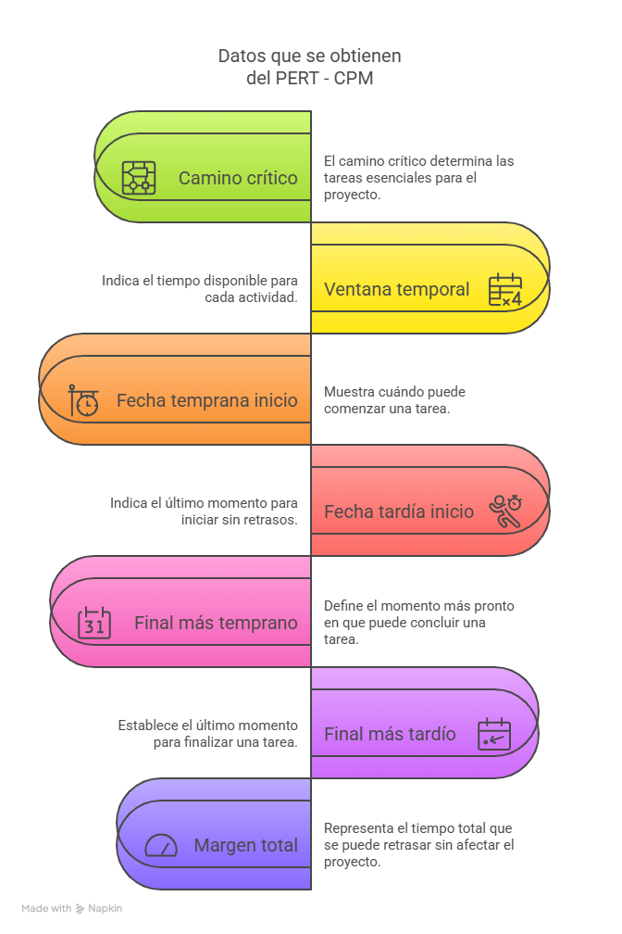
Planificación Temporal – PERT y CPM
Datos que se obtienen:

Slide 35
Planificación Temporal
¿Qué hacer cuando una tarea se sale de la agenda?
Revisar el impacto sobre la fecha de entrega
Reasignar recursos
La inclusión de más personas en el desarrollo no siempre genera aumento en la productividad
Reordenar tareas
Modificar entrega

Slide 36
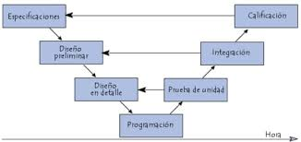
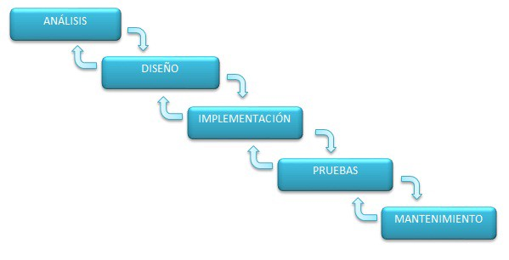
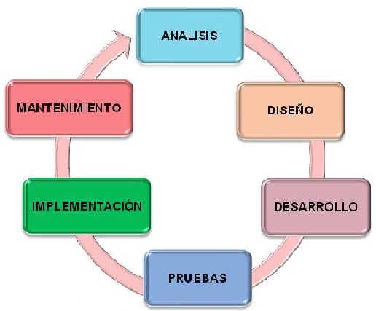
Diseño de Software
Conceptos
Notes:
36

Slide 37

Diseño de Software - Tipos
Diseño de datos
Diseño arquitectónico
Diseño a nivel componentes
Diseño de interfaz

Slide 38
Diseño de Software - Tipos
Diseño de datos
Transforma el modelo del dominio, obtenido del análisis, en estructuras de datos, objetos de datos, relaciones , etc.​​

Slide 39
Diseño de Software - Tipos
Diseño arquitectónico
Define la relación entre los elementos estructurales del software, los estilos arquitectónicos, patrones de diseño, etc.

Slide 40
Diseño de Software - Tipos
Transforma los elementos estructurales de la arquitectura de software en una descripción procedimental de los componentes del software.​
Diseño a nivel componentes

Slide 41
Diseño de Software - Tipos
Describe la forma de comunicación dentro del mismo sistema, con otros sistemas, y con las personas.​
Diseño de interfaz

Slide 42
Diseño de Software – Características para su evaluación
Deberá implementar todos los requerimientos explícitos del modelo de requerimientos, e incorporar todos los requerimientos implícitos que desea el cliente.
Deberá ser una guía legible y comprensible para aquellos que generan código y para aquellos que dan soporte al software.
Deberá proporcionar una imagen/visión completa del software (Completitud).

Slide 43
Criterios técnicos para un buen diseño
Deberá presentar una estructura arquitectónica que:
Se haya creado mediante patrones de diseño reconocibles, esté formada por componentes con buen diseño y se implemente en forma evolutiva.
Deberá ser modular.
Deberá contener distintas representaciones.
Deberá conducir a estructuras de datos adecuadas y que procedan de patrones de datos reconocibles.

Slide 44
Criterios técnicos para un buen diseño
Deberá conducir a componentes que presenten características funcionales independientes.
Deberá conducir a interfaces que reduzcan la complejidad de las conexiones entre los módulos y con el entorno externo.
Deberá derivarse mediante un método repetitivo y controlado por la información obtenida durante el análisis de los requisitos del software.
Deberá representarse por medio de una notación que comunique de manera eficaz su significado.

Slide 45
Evolución del diseño de software
Es un proceso continuo que abarca mas de seis décadas.
Desde Programas modulares y refinamiento de estructuras de software, a enfoques orientado a objetos, orientado a modelos o a pruebas.
Todos tienen características comunes:
un mecanismo para traducir el modelo de requerimientos en una representación de diseño
una notación para representar los componentes funcionales y sus interfaces
heurísticas para refinamiento
lineamientos para evaluación de calidad
Sin importar el tipo de diseño, es necesario aplicar un conjunto de conceptos básicos.

Slide 46
Conceptos de Diseño - Importancia
¿Qué criterios se usan para dividir el software en sus componentes individuales?
¿Cómo se extraen los detalles de la función o la estructura de datos de la representación conceptual del software?
¿Cuáles son los criterios uniformes que definen la calidad técnica de un diseño de software?

Slide 47
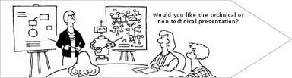
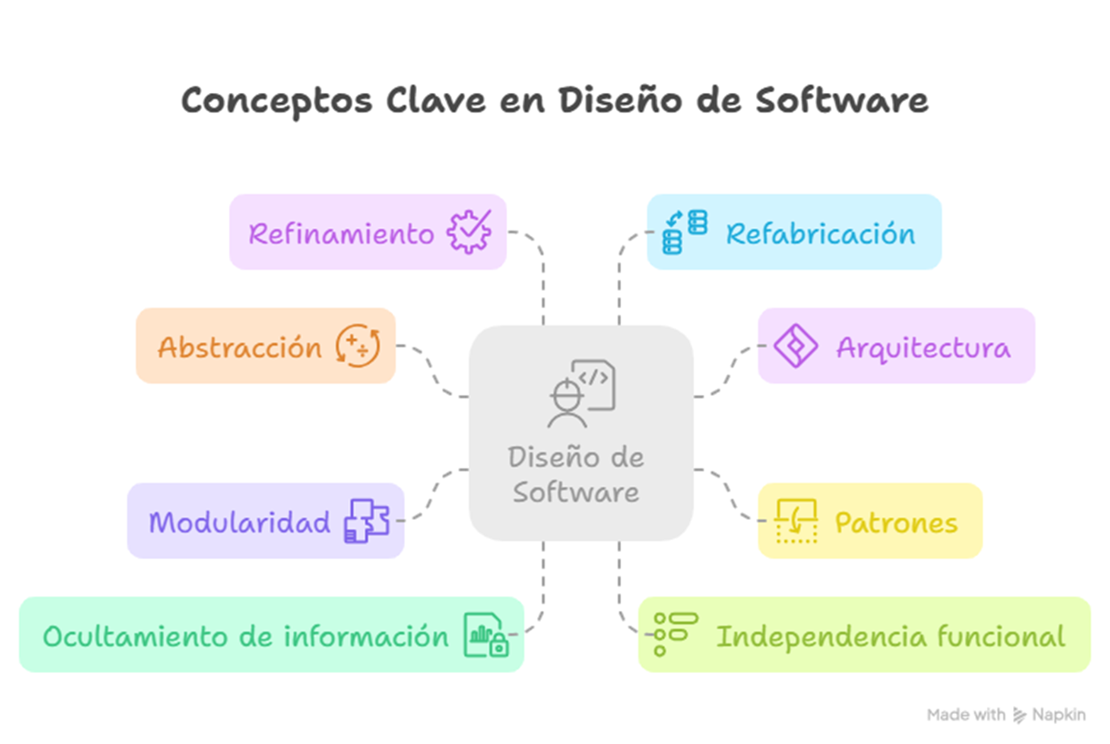
Conceptos de Diseño

Slide 48
Conceptos de Diseño
Permite concentrarse en un problema a un nivel de generalización sin tener en cuenta los detalles de bajo nivel.
Tipos:
Procedimental: Secuencia “nombrada” de instrucciones que tienen una funcionalidad específica.
De datos: Colección “nombrada” de datos que definen un objeto real.

Slide 49

Conceptos de Diseño
Es la estructura general del software y las formas en que la estructura proporciona una integridad conceptual para un sistema.
Más adelante se estudiarán las arquitecturas con más detalle

Slide 50
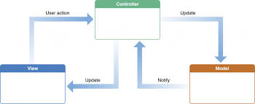
Conceptos de Diseño
Describen una estructura de diseño que resuelve un problema particular dentro de un contexto específico.
Deben proporcionar una descripción que permita determinar si:
Es aplicable al trabajo
Se puede reutilizar
Puede servir como guía para desarrollar un patrón similar pero diferente en cuanto a la funcionalidad o estructura.

Slide 51

Conceptos de Diseño
El software se divide en componentes nombrados y abordados por separado, llamados frecuentemente módulos, que se integran para satisfacer los requisitos del problema.

Slide 52
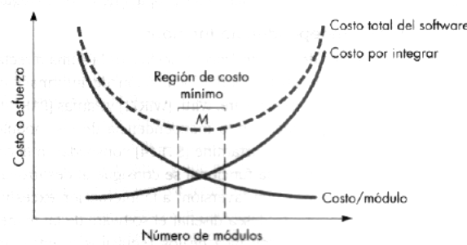
Conceptos de Diseño
¿Cuántos módulos tiene que tener un programa?

Slide 53

Conceptos de Diseño
La información que está dentro un módulo es inaccesible a otros que no la necesiten.

Slide 54


Conceptos de Diseño
Modularidad + Abstracción + Ocultamiento de información
Se busca la cohesión y el acoplamiento entre los módulos
cohesión
acoplamiento

Slide 55

Conceptos de Diseño
Cohesión (Coherente)
Medida de fuerza o relación funcional existente entre las sentencias o grupos de sentencias de un mismo módulo.
Alta cohesión
Baja cohesión

Slide 56
Conceptos de Diseño
Tipos de cohesión
Funcional
Comunicacional
Procedimental
Temporal
Lógica
Coincidental
Cuando las sentencias de un módulo están relacionadas en el desarrollo de una única función.
Más alto
Cuando los elementos de procesamiento se centran en los datos de entrada y salida.
Cuando las sentencias tienen que ejecutarse en un orden especifico.
Cuando las sentencias se deben ejecutar en el mismo intervalo de tiempo.
Cuando las sentencias se relacionan lógicamente.
Cuando las sentencias llevan a cabo un conjunto de tareas que no están relacionadas o tienen poca relación.
Más bajo

Slide 57
Conceptos de Diseño
Acoplamiento
Medida de interconexión entre los módulos.
Punto donde se realiza la entrada o referencia y los datos que pasan a través de la interfaz.
Bajo acoplamiento
Alto acoplamiento

Slide 58
Conceptos de Diseño
Niveles de acoplamiento
Acoplamiento común
Acoplamiento externo
Acoplamiento de contenido
Acoplamiento de control
Acoplamiento de datos
Acoplamiento de marca
Alto
Moderado
Bajo

Slide 59
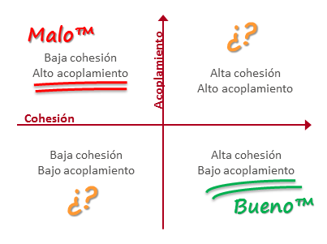
Conceptos de Diseño

Slide 60
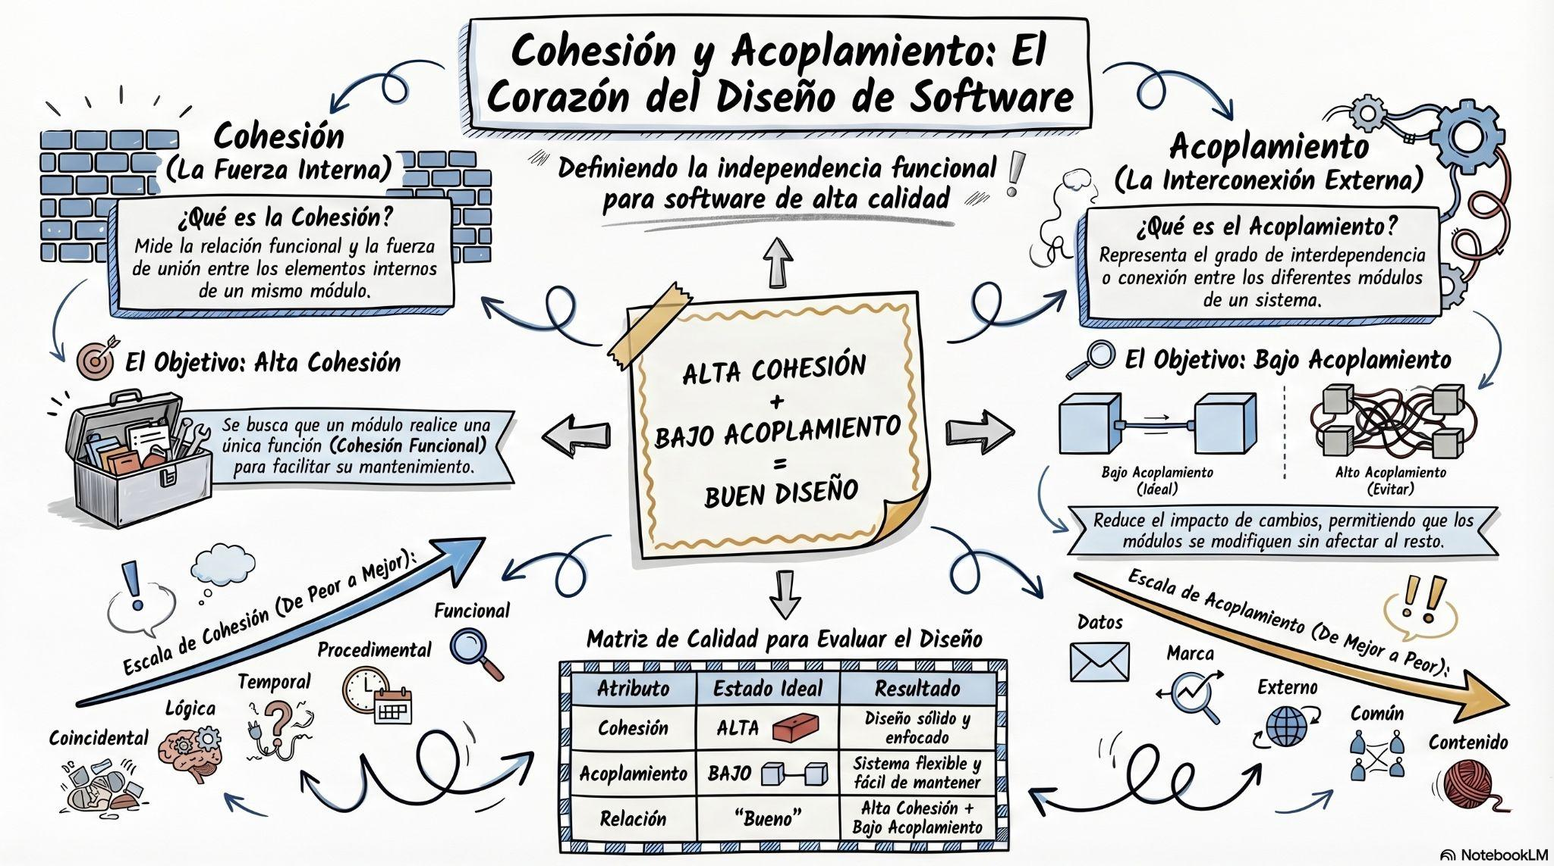

Slide 61
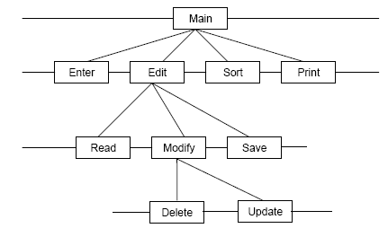
Conceptos de Diseño
Se refina de manera sucesiva.
La abstracción y el refinamiento son conceptos complementarios.
La abstracción permite especificar procedimientos y datos sin considerar detalles de grado menor.
El refinamiento ayuda a revelar los detalles de grado menor mientras se realiza el diseño.

Slide 62

Conceptos de Diseño
Técnica de reorganización que simplifica el diseño de un componente sin cambiar su función o comportamiento.
Llamado también rediseño (Refactoring).

Slide 63
Principios del modelado de Diseño
El diseño debe poder rastrearse hasta el modelo de requerimientos.
Considerar siempre la arquitectura del sistema que se va a crear.
El diseño de los datos es tan importante como el diseño de funciones.
Las interfaces deben diseñarse con cuidado.
El diseño de interfaz debe ajustarse a las necesidades del usuario, haciendo énfasis en la facilidad de uso.
El diseño a nivel de componentes debe ser funcionalmente independiente.
Los componentes deben tener un bajo acoplamiento.
Las representaciones de diseño deben entenderse fácilmente.
El diseño debe desarrollarse de manera iterativa.
La creación de un modelo de diseño no impide metodología ágil.

